Slide 1
Patrones de Diseño
Diseño Orientado a Objetos

Slide 2
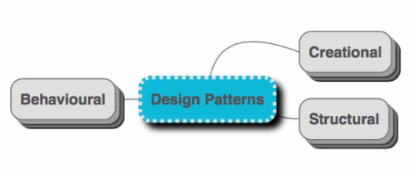
Patrón de Diseño
Solución de diseño a un problema recurrente en un contexto particular.
Problemas comunes y sus soluciones (GoF).
Notes:
GoF: Gang of Four

Slide 3
Design Patterns
Aplicaciones
Frameworks
Angular (JavaScript)
Spring (ORM, servicios REST, Swing,…)
Spring MVC (capa presentación)
Spring Core (inyección dependencias/IoC)
Configuración Beans Spring (singleton)
Notes:
https://www.youtube.com/watch?v=0jjNjXcYmAU

Slide 4
Design Patterns
Creacionales
Singleton
Prototype
Builder
Factory Method
Notes:
https://www.youtube.com/watch?v=0jjNjXcYmAU

Slide 5
Singleton
Asegurar que una clase sólo tiene una instancia y proporciona un punto global de acceso a este.
Singleton
- INSTANCE: Singleton
- Singleton()
+ getInstance() : Singleton
Notes:
https://www.youtube.com/watch?v=QsBQnFUx388
Única instancia -> final instance
Punto global de acceso -> static getInstance()

Slide 6
Singleton
Implementación
Sólo una instancia: Constructor privado y hacer que la clase gestione su instancia.
Punto global de acceso: Método estático para obtener la única instancia.

Slide 7
Singleton
A tener en cuenta…
Reflection
Serialization / Deserialization
Clone
Multi-threaded access
Multiple class loaders**
Notes:
Serialización y Deserialización porque al deserializarlo podemos hacerlo en otro objeto y así tener una copia
Estos puntos violan el concepto de Singleton.
** the most difficult to fix

Slide 8
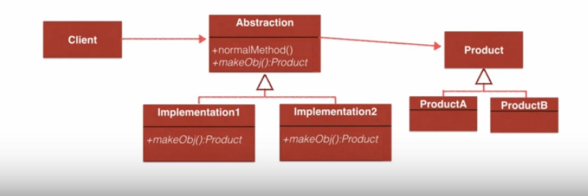
Factory Method
Define una interfaz* para crear un objeto, pero deja que las subclases decidan qué objeto instanciar.
Notes:
* Do not consider the word interface as Java interface. It simply means to provide a contract/method to create an object.
Creational pattern
https://www.youtube.com/watch?v=EdIwFK0gCm4
https://www.youtube.com/watch?v=KgfpICxwOOM

Slide 9
Factory Method
Implementación
Proveer un método para crear objetos de una subclase con una superclase en común.
Sólo las subclases deciden qué objeto exacto instanciar → este patrón implica Herencia.
Notes:
Ejemplo:
https://github.com/java9s/factory-pattern-example

Slide 10
Factory Method
Justificación
Cuando no sabemos con antelación qué objeto necesitamos crear.
Para centralizar el código que selecciona las clases a usar.
Para ocultar al usuario todas las subclases.
Para encapsular la creación de objetos.
Notes:
Cuando todas las clases importantes pertenecen la misma jerarquía de subclases.

Slide 11
Design Patterns
Estructurales
Adapter
Composite
Decorator
Facade
Proxy
Notes:
Decorator (Wrapper)

Slide 12
Proxy
Un objeto que representa a otro objeto.
Credit card is a proxy for what is in our bank account.
Objetos remotos (sistemas distribuidos)
EJB – Remote and Home: Proxy oculta la complejidad en la comunicación con el objeto real
Notes:
Very simple pattern.

Slide 13
Decorator
Añade responsabilidades a los objetos dinámicamente.
Permite añadir comportamiento en tiempo de ejecución de forma sencilla.
Java I/O: Complejidad al crear objetos.
Notes:
Very simple pattern.

Slide 14
Reflection
Java Reflection API
“Manipulador” de clases.
Librería para manipular clases (atributos, métodos, constructores, atributos y métodos privados… ).
Puede ralentizar la ejecución del código (JVM no puede optimizar el código)
Debería usarse de forma controlada.
No es un patrón de diseño. A menudo se usa junto con patrones de diseño.
Notes:
Ejemplo:
http://www.newthinktank.com/2012/09/java-reflection-video-tutorial/

Slide 15
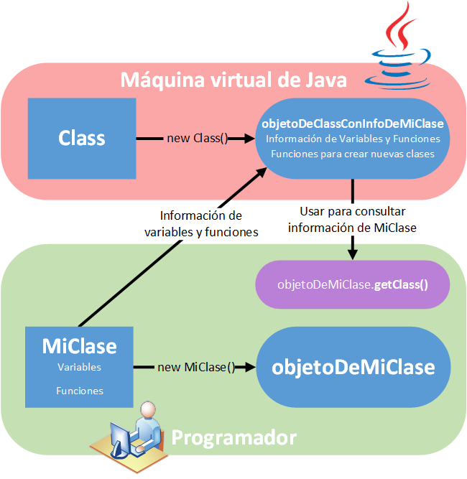

Slide 16
Reflection
Java Reflection API
“methodToExecute” pasado como un String
“methodToExecute”(int var1, String var2);
Notes:
Ejemplo:

